Slide 1
Спортивный мир Белогорья

Slide 2
На Белгород чине уделяют не мало внимания спорту. В Белгородской области построено множество спортивных комплексов, например спорткомплекс «Космос», «Оранжевый лёд» и т.д. Также в области имеются знаменитости спорта Хоркина Светлана, Зуева Наталья, Куценко Юрий. Об этом выи узнаете просмотрев презентацию.

Slide 3
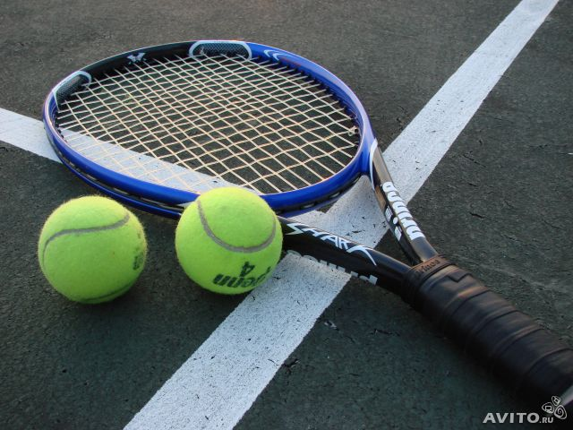
Теннисные корты
Опытные тренеры - преподаватели проводят индивидуальные и групповые занятия с детьми с 4-х летнего возраста по методике Шамиля Тарпищева. Её эффективность доказана тем, что российские теннисисты, обучавшиеся по данной методике, входят в число мировых лидеров. Ежегодно для детей обучающихся в академии организуется зимний и летний спортивный лагерь.
Академия тенниса является не только отличной базой для занятий спортом, но и прекрастным местом для активного семейного отдыха. К услугам наших посетителей предлагается сауна с каминным залом, игровая комната, поле для мини футбола, тренажерный зал, комфортабельные раздевалки, удобная охраняемая автостоянка, а так же магазин теннисного инвентаря.

Slide 4
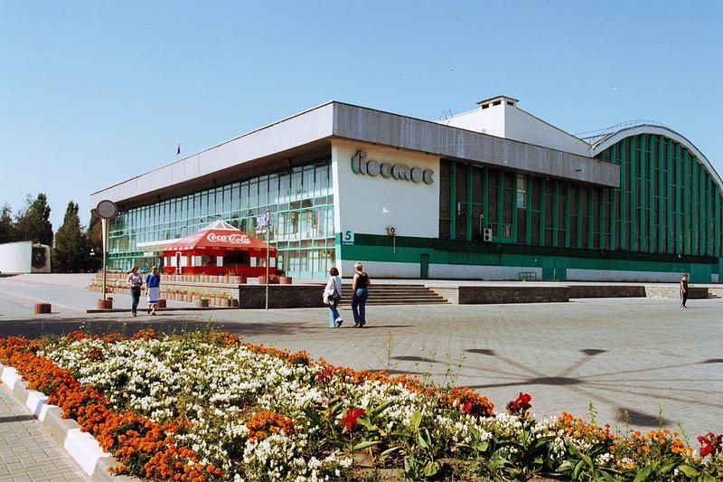
Спорткомплекс «Космос»
Дворец спорта «Космос» — ультрасовременное спортивное сооружение с залами для занятий хореографией, боксом и гимнастикой, а также с большим спортивным залом вместимостью около пяти тысяч зрителей.
Дворец спорта «Космос»
Кроме волейбольных матчай, в стенах «Космоса» проводятся соревнования по спортивным танцам, теннису, боевым видам спорта, гимнастике. Здесь ежегодно занимается 10–11 тысяч человек. В основном это дети и подростки. Юные белгородцы с радостью посещают спортивные секции, организованные в дворце спорта.
ДС «Космос» — место проведения множества концертов популярных российских и зарубежных исполнителей и групп. Белгородских любителей музыки со сцены дворца спорта радовали группы «Сплин» и «Земфира», «Окена Эльзы» и «Би-2». Большим событием в жизни города стало выступление легендарной группы «Deep Purple» в дворце спорта «Космос».

Slide 5
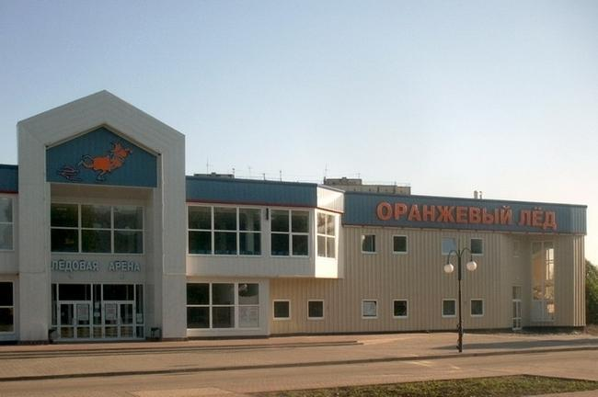
«Оранжевый лёд»
Ледовая арена «Оранжевый лёд» — первая в Белгородской области специализированная ледовая площадка для занятий фигурным катанием и хоккеем

Slide 6
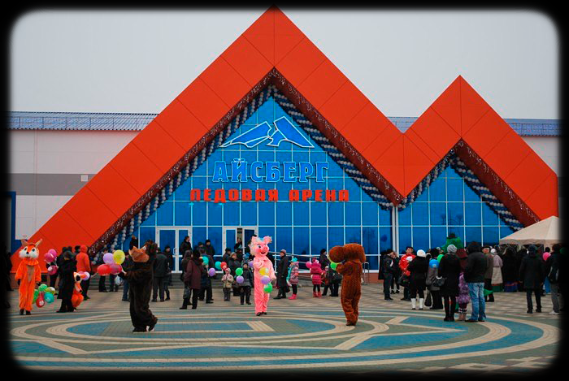
«Ледовый дворец «Айсберг» в Шебекино»
Новый спортивный объект предназначен для массового катания на коньках, проведения тренировок и соревнований по хоккею и фигурному катанию. Площадь дворца составляет 4 тысячи кв. метров, единовременная пропускная способность – 120 человек в смену.
В здании ледовой арены располагается детско-юношеская спортивная школа №3, на базе которой в 2014 году планируется открытие двух новых отделений: хоккея и фигурного катания.
На строительство объекта было направлено свыше 240 млн рублей из различных источников финансирования.
Губернатор области поздравил шебекинцев с открытием новой спортивной арены, а также вручил благодарности тем, кто внес наиболее весомый вклад в ее строительство.

Slide 7
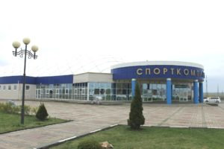
«Спортивно-оздоровительный комплекс в Шебекино»
Здание спортивного комплекса состоит из 2-х функциональных объёмов: универсального игрового зала и группы вспомогательных помещений, в состав которых входит вестибюльная группа помещений, кафе, блок раздевальных, блок оздоровительных помещений, блок административных и бытовых помещений персонала, технические помещения.
Универсальный игровой спортивный зал предназначен для проведения учебно- тренировочных и спортивно- игровых занятий, а так же для проведения игр и соревнований по волейболу, баскетболу, гандболу, мини-футболу, теннису, бадминтону, боксу, кик-боксинга, пинг-понга, спортивной акробатике, художественной гимнастике, спортивной борьбы.

Slide 8
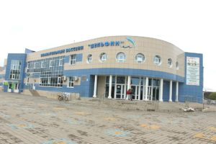
Бассейн «Дельфин»
В 2012 году в городе Шебекино отрылся спортивный центр с плавательным бассейном. «Дельфин» — это спортивный центр, где имеются два бассейна – большой и малый, две сауны, тренажерный зал и зал бокса.
Единовременная нормативная пропускная способность взрослого бассейна – тридцать два человека в один академический час.
В малом бассейне одновременно могут заниматься двадцать человек, в тренажерном зале – семь, в сауне – до восьми человек.

Slide 9
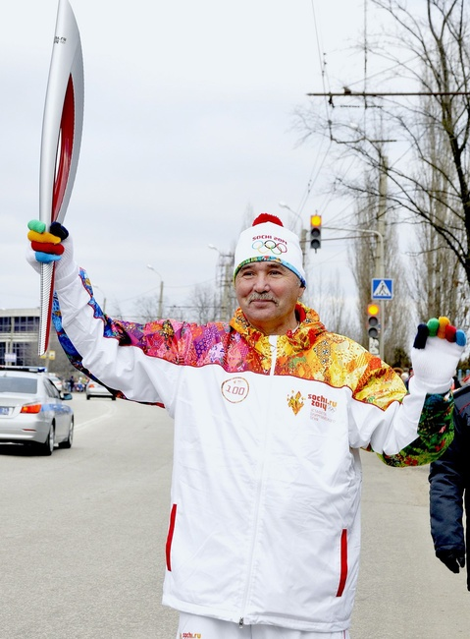
«Знаменитости Белгородчины»
Куценко Юрий Михайлович
Серебряный призёр Олимпиады в Москве (1980)

